Slide 1

TRƯỜNG ĐẠI HỌC CÔNG NGHỆ ĐÔNG Á
KỸ THUẬT ĐỒ HỌA MÁY TÍNH
(3TC)
GV: Ngô Thùy Giang
Khoa: Công nghệ thông tin
SĐT: 0979.357.190
Email:giangnt@eaut.edu.vn

Slide 2
CHƯƠNG IV.
CÁC PHÉP BIẾN ĐỔI ĐỒ HỌA

Slide 3
CÁC PHÉP BIẾN ĐỔI
CƠ BẢN

Slide 4
4.1.1. Các phép biến đổi cơ bản
Biến đổi tuyến tính
  Các đường thẳng giữ nguyên là đường thẳng
Biến đổi Affine
  Các đường thẳng song song giữ nguyên song song
Biến đổi trực giao
  Bảo toàn khoảng cách, dịch chuyển đối tượng như khối rắn

Slide 5
4.1.1. Các phép biến đổi cơ bản
Xoay, dịch chuyển, phản chiếu là affine
  Bất kỳ biến đổi affine nào cũng có thể viết như sau

Slide 6
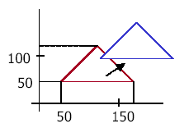
4.1.1. Các phép biến đổi cơ bản
Tịnh tiến (translation)
x’ = x+Tx
y’ = y+Ty
(Tx, Ty) là vecto tịnh tiến
  Định nghĩa:
  P=[x y], P’=[x’ y’], T=[Tx Ty]
[x’ y’] = [x y] + [Tx Ty]

Slide 7
4.1.1. Các phép biến đổi cơ bản
Co dãn (scaling)
  x’=x.Sx
  y’=y.Sy
  Sx là hệ số co dãn chiều x
  Sy là hệ số co dãn chiều y.

Slide 8
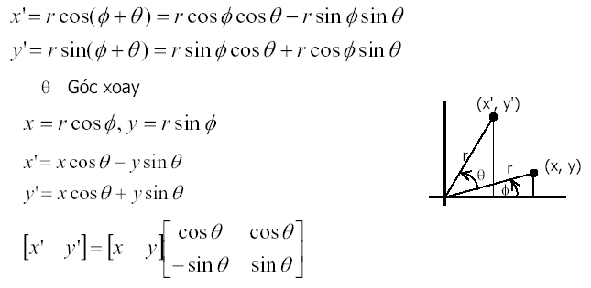
4.1.1. Các phép biến đổi cơ bản
Quay hình (Rotation)

Slide 9
4.1.2. Hệ tọa độ thuần nhất
Các biến đổi cơ sở có cách xử lý khác nhau
  P’=P + T (tịnh tiến); P’ = P.S (co dãn); P’ = P.R (xoay)
Thực tế: Nhu cầu tổ hợp các chuyển đổi cơ sở
  Cần cách xử lý nhất quán để dễ dàng tổ hợp
  Sử dụng hệ thống tọa độ thuần nhất (Homogeneous Coordinates)

Slide 10
4.1.2. Hệ tọa độ thuần nhất
Mục tiêu ban đầu của hệ tọa độ thuần nhất là để biểu diễn khái niệm vô hạn
  Không thể biểu diễn giá trị vô hạn trong hệ tọa độ Đề các
  Giả sử với hai số thực w và a
    Giá trị vô hạn được biểu diễn bởi v=a/w
    Khi w->0 thì a/w tiến tới vô hạn: cặp (a, w) biểu diễn khái niệm vô hạn; cặp (a, 0) biểu diễn giá trị vô hạn.

Slide 11
4.1.2. Hệ tọa độ thuần nhất
Áp dụng hệ tọa độ xy trong mặt phẳng
  f(x, y) = 0
  f(x/w, y/w)=0
  Nếu f(x, y)=0 là đa thức bậc n thì nhân nó với w^{n} để loại bỏ mẫu

Slide 12
4.1.2. Hệ tọa độ thuần nhất
Phương trình bậc nhất (đường thẳng):
  Ax + By + C = 0; thay x, y ta có:
  A(x/w) + B(y/w) + C = 0; nhân với w ta có:
  Ax+By+Cw=0
Đa thức bậc 2:
  Ax²+2Bxy+Cy²+2Dx+2Ey+F=0
  Sau khi thay thế và nhân với w² ta có:
  Ax² + 2Bxy + Cy² + 2Dxw + 2Eyw + Fw² = 0

Slide 13
4.1.2. Hệ tọa độ thuần nhất
Nhận xét:
  Các phần tử trong đa thức đều có bậc như nhau
    Đa thức bậc n thì các thành phần của nó đều có bậc n
    Cho trước đa thức bậc n, sau khi bổ sung w thì mọi thành phần đều có bậc n -> gọi nó là đa thức thuần nhất và tọa độ (x, y, w) là tọa độ thuần nhất.

Slide 14
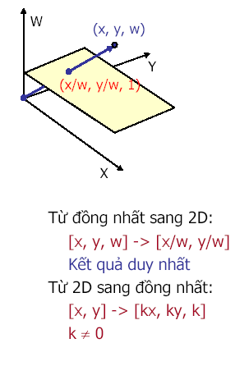
4.1.2. Hệ tọa độ thuần nhất
Diễn giải hình học
  Cho trước tọa độ thuần nhất (x, y, w) của điểm trong mặt phẳng xy. (x, y, w) là điểm trong không gian xyw.
  Đoạn thẳng nối điểm (x, y, w) với gốc tọa độ trong không gian 3D sẽ cắt mặt phẳng w=1 tại (x/w, y/w, 1)
  Điểm đồng nhất 2D được xem như điểm trong không gian 3D và chiếu điểm 3D vào mặt phẳng w=1

Slide 15
4.1.3. Ma trận biến đổi
Nhận xét:
  Bất kỳ biến đổi tuyến tính nào cũng có thể biểu diễn dưới dạng ma trận trong hệ thống tọa độ thuần nhất.
Biểu diễn tọa độ 2D [x, y] trong hệ tọa độ thuần nhất là bộ ba [x y 1]
  Các điểm là vecto hàng 3 phần tử
  Ma trận biến đổi có kích thước 3x3

Slide 16
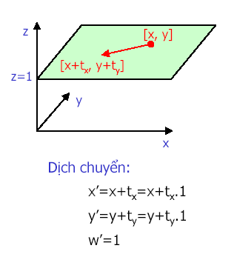
4.1.3. Ma trận biến đổi
Phép tịnh tiến

Slide 17
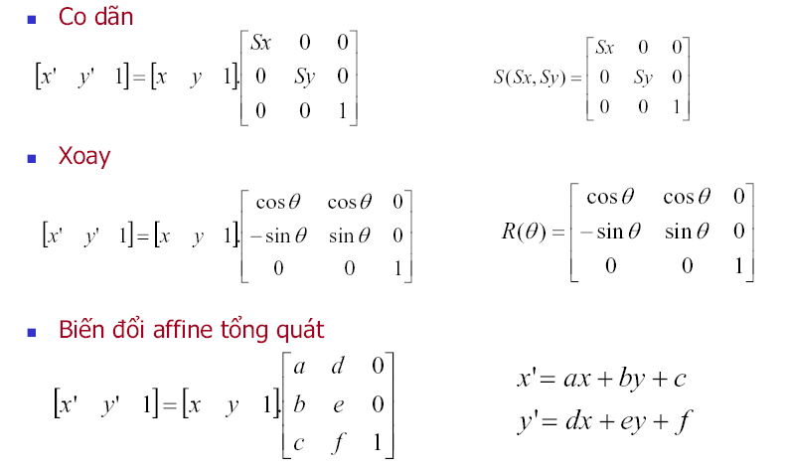
4.1.3. Ma trận biến đổi

Slide 18
4.1.4. Biến đổi tổng hợp
Giải pháp
  Tính ma trận kết quả các chuyển đổi thành phần trong chuyển đổi gộp
  Nhân tọa độ điểm với ma trận kết quả

Slide 19
4.1.4. Biến đổi tổng hợp
Tổng hợp hai phép tịnh tiến
  T(Tx₁, Ty₁).T(Tx₂, Ty₂)=T(Tx₁+Tx₂, Ty₁+Ty₂)

Slide 20
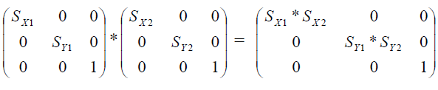
4.1.4. Biến đổi tổng hợp
Tổng hợp hai phép co giãn
  S(Sx₁, Sy₁).S(Sx₂, Sy₂)=S(Sx₁.Sx₂, Sy₁.Sy₂)

Slide 21
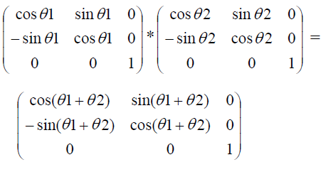
4.1.4. Biến đổi tổng hợp
Tổng hợp hai phép quay
  R(θ₁).R(θ₂) = R(θ₁+θ₂)

Slide 22
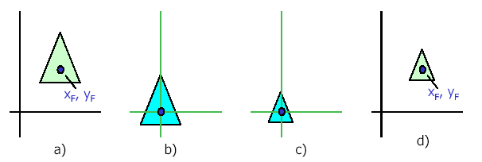
4.1.5. Co giãn theo điểm chốt
Vấn đề
  Cho trước ∆ABC, tọa độ chốt (x_{F}, y_{F}) và tỷ lệ co dãn (a)
  Thực hiện biến đổi để có kết quả (d)
Các bước thực hiện
  Dịch đối tượng sao cho điểm chốt trùng với gốc tọa độ
  Thực hiện co dãn theo tỷ lệ cho trước
  Dịch ngược đối tượng sao cho điểm chốt về vị trí ban đầu

Slide 23
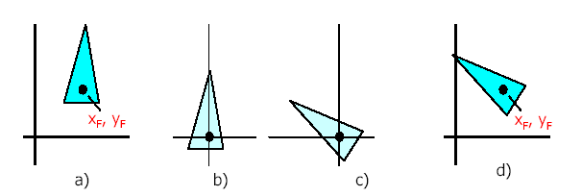
4.1.6. Quay theo điểm chốt
Vấn đề
  Cho trước ∆ABC, tọa độ chốt (x_{F}, y_{F}) và góc quay (a)
  Thực hiện biến đổi để có kết quả (d)
Các bước thực hiện
  Dịch đối tượng sao cho điểm chốt trùng gốc tọa độ
  Thực hiện quay theo góc cho trước
  Dịch ngược đối tượng sao cho điểm chốt về vị trí ban đầu

Slide 24
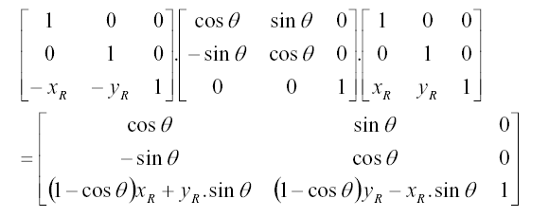
4.1.6. Quay theo điểm chốt
Ma trận tổng hợp

Slide 25
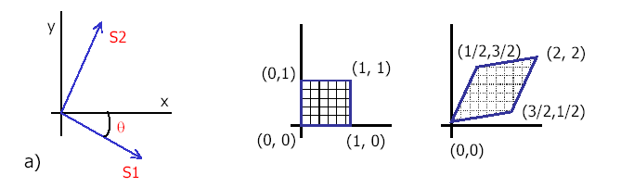
4.1.7. Co giãn theo hướng tùy ý
Ma trận biến đổi co dãn cơ bản
  Tỷ lệ Sx và Sy áp dụng cho co dãn theo chiều trục x và y
Co dãn theo hướng tùy ý
  Thực hiện chuyển đổi gộp: xoay và co dãn
Vấn đề
  Cho trước hình vuông ABCD, hãy co dãn nó theo hướng trên hình a) và theo tỷ lệ S1, S2

Slide 26
4.1.7. Co giãn theo hướng tùy ý
Giải pháp
  Xoay hướng S1, S2 sao cho trùng với trục x và trục y (góc xoay θ)
  Áp dụng biến đổi co dãn theo tỷ lệ S1, S2
  Xoay trả lại hướng ban đầu

Slide 27
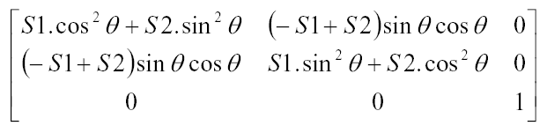
4.1.7. Co giãn theo hướng tùy ý
Ma trận tổng hợp

Slide 28
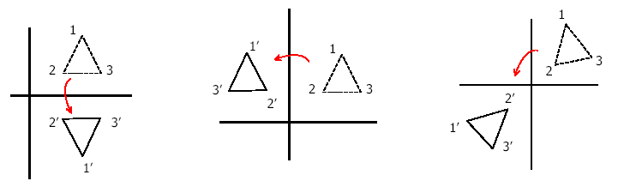
4.1.8. Phép phản chiếu
Phản chiếu qua trục x Phản chiếu qua trục y Phản chiếu qua gốc tọa độ

Slide 29
CHUYỂN TỪ TỌA ĐỘ THỰC SANG TỌA ĐỘ MÀN HÌNH

Slide 30
4.2.1.Tọa độ thực sang cửa sổ nhìn
Cấu trúc điểm trong không gian 2D
  Type
  Point_2D = Record
  x,y: integer;
  End;

Slide 31
4.2.1.Tọa độ thực sang cửa sổ nhìn
Giả sử đối tượng nằm trong cửa sổ thực hình chữ nhật w(x_{min},y_{min},x_{max},y_{max})
→ Kích thước cửa sổ: (x_{max}-x_{min})x(y_{max}-y_{min})
Vấn đề
  Nhìn đối tượng trong cửa sổ V hình chữ nhật có kích thước MaxX * MaxY

Slide 32
4.2.1.Tọa độ thực sang cửa sổ nhìn
Tình huống
  Nếu V > W → Phóng to đối tượng
  Nếu V < W → Thu nhỏ đối tượng
  Nếu V = W → Giữ nguyên đối tượng
→ Co giãn đối tượng theo hệ số
    CGx = MaxX/(X_{max}-X_{min})
    CGy = MaxY/(Y_{max}-Y_{min})

Slide 33
4.2.1.Tọa độ thực sang cửa sổ nhìn
Thực hiện
  Nhân tọa độ các điểm với hệ số co giãn
    X_{min} = CGx * x_{min}
    X_{max} = CGx * x_{max}
    Y_{min} = CGy * y_{min}
    X_{max} = CGy * y_{max}

Slide 34
4.2.2.Cửa sổ nhìn sang màn hình
Vấn đề
  Tọa độ màn hình có gốc là góc trên bên trái, theo chiều dương
  Phải mô tả đối tượng như là ở thế giới thực
→ Phải chuyển từ cửa sổ nhìn sang màn hình
0,0

Slide 35
4.2.2.Cửa sổ nhìn sang màn hình
Tư tưởng
  Nếu x_{min}<0 thì lấy x_{gốc} = |x_{min}|
  Nếu y_{max}>0 thì lấy y_{gốc} = |y_{max}|
  Các trường hợp khác lấy x_{gốc} =0, y_{gốc} =0
  Khi đó, với điểm ban đầu P(x,y) thì
      X_{new} = X_{gốc} + x
      Y_{new} = Y_{gốc} - y

Slide 36
CÁC PHÉP BIẾN ĐỔI
HÌNH HỌC 3D

Slide 37
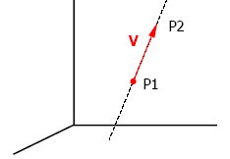
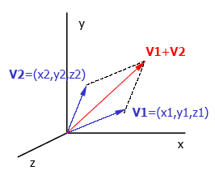
4.3. Đại số véctơ
Biểu diễn véctơ
  Đoạn thẳng có hướng giữa hai điểm xác định
Cộng hai véctơ
  V₁+V₂= (x₁+x₂, y₁+y₂, z₁+z₂)

Slide 38

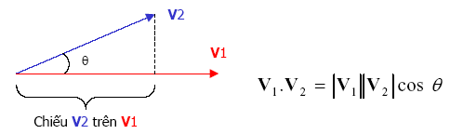
4.3. Đại số véctơ
Nhân hai véctơ
  Tích vô hướng hay tích điểm
  V₁V₂ = x₁x₂ + y₁y₂ + z₁z₂
  Độ dài véctơ

Slide 39
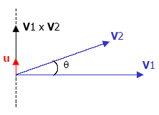
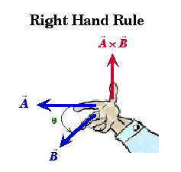
4.3. Đại số véctơ
Tích có hướng của hai véctơ
  Kết quả là véctơ vuông góc với mặt phẳng tạo ra bởi hai véctơ
  Véctơ đơn vị u
    Có độ dài bằng 1
    Xác định hướng của véctơ kết quả
Quy tắc bàn tay phải
  Nắm tay phải, để cong các ngón tay từ V1 đến V2 (nếu V1xV2), lòng bàn tay hướng về gốc, ngón cái sẽ trỏ theo hướng của u
  Véctơ kết quả
V₁xV₂=u|V₁||V₂|sinθ

Slide 40
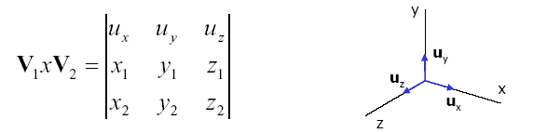
4.3. Đại số véctơ
Véctơ đơn vị theo các trục tọa độ:u_{x}, u_{y}, u_{z}
Tích có hướng của hai véctơ được biểu diễn như sau:

Slide 41


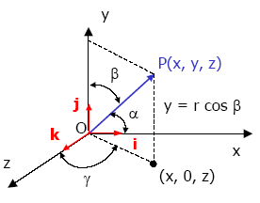
4.3. Đại số véctơ
Cosine hướng
  Cho trước véctơ p. Cosine hướng là cosine của các góc α, β, và γ

Slide 42
4.4. CÁC PHÉP BiẾN ĐỔI CƠ SỞ

Slide 43
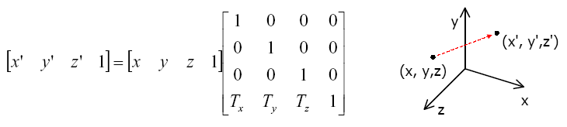
4.4.1. Các phép biến đổi cơ sở
Phép tịnh tiến
  Cho P₁(x,y,z) trong Oxyz. Tịnh tiến P₁ theo véc tơ [T_{x},T_{y},T_{z}] → P₂(x’,y’,z’)
  Ta có:

Slide 44
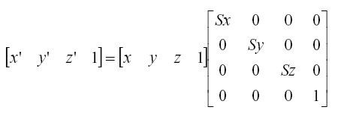
4.4.1. Các phép biến đổi cơ sở
Phép co giãn
  Cho P₁(x,y,x) trong Oxyz. Co giãn P₁ theo tỉ lệ [Sx,Sy,Sz] → P₂(x’,y’,z’)
  Ta có:

Slide 45
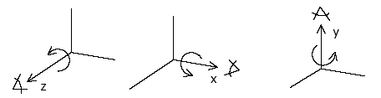
4.4.1. Các phép biến đổi cơ sở
Phép quay
  Chọn trục xoay và góc xoay
  Qui ước: Xoay ngược chiều kim đồng hồ theo trục sẽ tạo thành góc dương nếu nhìn về gốc tọa độ từ nửa trục dương.
  Trục dễ quản lý: song song trục tọa độ

Slide 46
4.4.1. Các phép biến đổi cơ sở
Phép quay
  Chọn trục xoay và góc xoay
  Qui ước: Xoay ngược chiều kim đồng hồ theo trục sẽ tạo thành góc dương nếu nhìn về gốc tọa độ từ nửa trục dương.
  Trục dễ quản lý: song song trục tọa độ

Slide 47
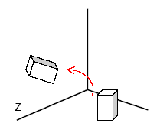
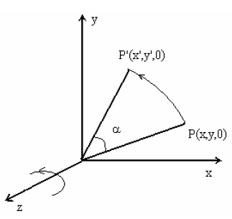
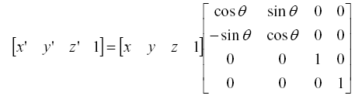
4.4.1. Các phép biến đổi cơ sở
Phép quay
  Quay quanh trục z
  x’ = xcosθ - ysinθ
  y’ = xsinθ + ycosθ
  z’ = z

Slide 48
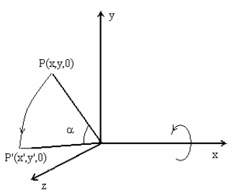
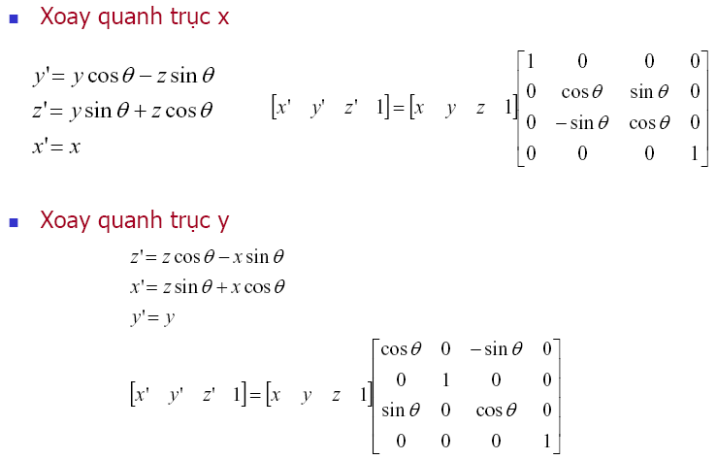
4.4.1. Các phép biến đổi cơ sở
Phép quay
  Quay quanh trục x

Slide 49
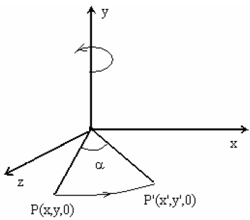
4.4.1. Các phép biến đổi cơ sở
Phép quay
  Quay quanh trục y

Slide 50
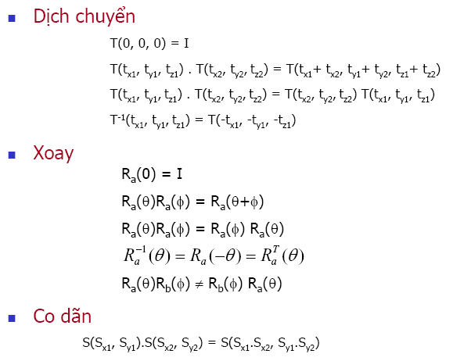
4.4.2. Phép biến đổi tổng hợp
Phép tịnh tiến

Slide 51
4.4.2. Phép biến đổi tổng hợp
Phép co giãn

Slide 52
4.4.2. Phép biến đổi tổng hợp
Phép quay

Slide 53
4.4.3. Quay quanh trục bất kỳ
Trục quay song song trục tọa độ
  Dịch đối tượng sao cho trục quay về trục tọa độ song song với nó
  Thực hiện quay
  Dịch đối tượng sao cho trục quay về vị trí ban đầu

Slide 54
4.4.3. Quay quanh trục bất kỳ
Trường hợp tổng quát
  Yêu cầu bổ sung một vài biến đổi
  Xác định ma trận chuyển đổi bằng đại số véctơ
  Xác định ma trận chuyển đổi bằng hình học

Slide 55
4.4.3. Quay quanh trục bất kỳ
Trường hợp tổng quát
  Dịch đối tượng sao cho trục quay đi qua gốc tọa độ.
  Xoay đối tượng sao cho trục quay trùng với một trong các trục tọa độ.
  Thực hiện quay đối tượng.
  Áp dụng quay ngược để trục quay trở về hướng quay ban đầu.
  Áp dụng chuyển dịch ngược để đem trục quay về vị trí ban đầu.

Slide 56
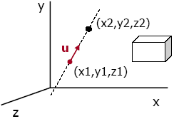

4.4.3. Quay quanh trục bất kỳ
Tìm ma trận quay bằng đại số véctơ
  Trục quay đi qua hai điểm P₁ (x₁, y₁, z₁) và P₂ (x₂, y₂, z₂).
  P₁ và P₂ xác định véc tơ V:
    V = (x₂ - x₁, y₂ - y₁, z₂ - z₁)
  Véc tơ đơn vị u theo trục quay sẽ là

Slide 57
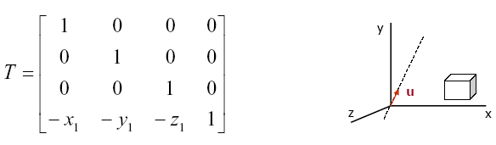
4.4.3. Quay quanh trục bất kỳ
Giả sử chọn trục z để biến đổi trục xoay theo nó
Bước 1:
  Dịch đối tượng sao cho P₁ về gốc tọa độ
  Biến đổi sao cho trục quay trùng với trục z
    Quay quanh trục x sao cho véc tơ u nằm trong mặt phẳng xz
    Quay quanh trục y để đưa u về trục z

Slide 58
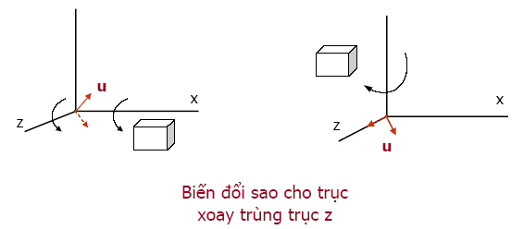
4.4.3. Quay quanh trục bất kỳ
Bước 1:

Slide 59
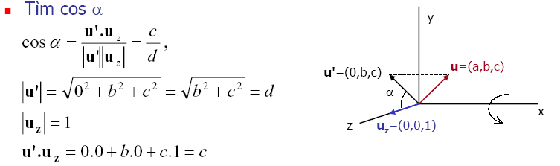
4.4.3. Quay quanh trục bất kỳ
Bước 2: Tìm ma trận quay quanh x để u về mặt phẳng xz
  Góc quay: là góc giữa ánh xạ véctơ u vào mặt yz và trục dương z
  Tìm góc xoay α?

Slide 60
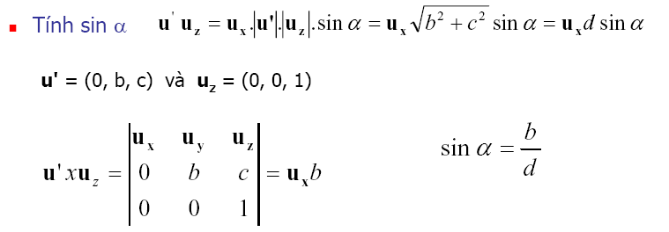
4.4.3. Quay quanh trục bất kỳ
Bước 2: Tìm ma trận xoay quanh x để u về mặt phẳng xz

Slide 61
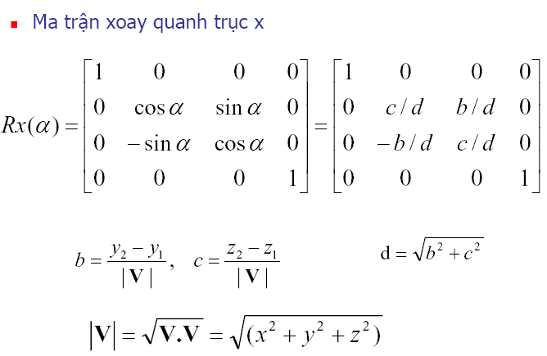
4.4.3. Quay quanh trục bất kỳ
Bước 2

Slide 62
4.4.3. Quay quanh trục bất kỳ
Bước 3: Tìm ma trận quay véctơ đơn vị u’’ trong mặt xz quanh trục y vào trục dương z
  Các thành phần của u”:
    Xoay quanh trục x nên thành phần x của véctơ có giá trị a
    Vì xoay u’’ vào trục z cho nên thành phần z của u” có giá trị d
    Thành phần y của u” có giá trị 0

Slide 63
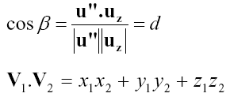
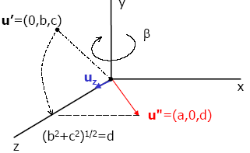
4.4.3. Quay quanh trục bất kỳ
Bước 3: Tìm ma trận xoay véctơ đơn vị u’’ trong mặt xz quanh trục y vào trục dương z
  Tính cos β từ tích vô hướng của u” và u_{z}
  Theo tính chất cosin hướng ta có:
  |u_{z}|=1, |u”|=(a² + b² + c²)^{1/2}=1

Slide 64
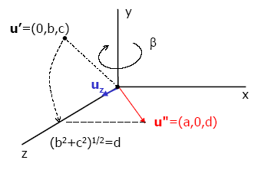
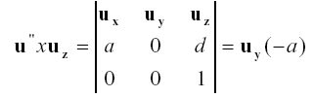
4.4.3. Quay quanh trục bất kỳ
Bước 3: Tìm ma trận xoay véctơ đơn vị u’’ trong mặt xz quanh trục y vào trục dương z
  Tính sinβ từ tích có hướng của u” và u_{z}
  u”x u_{z}=u_{y}|u”||u_{z}|sinβ=u_{y}.1.1.sinα = u_{y}sinα
  Do đó sinβ=-a

Slide 65
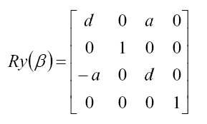
4.4.3. Quay quanh trục bất kỳ
Bước 3: Tìm ma trận xoay véctơ đơn vị u’’ trong mặt xz quanh trục y vào trục dương z
  Xoay quanh trục y

Slide 66
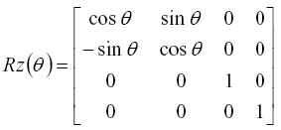
4.4.3. Quay quanh trục bất kỳ
Bước 3: Tìm ma trận xoay véctơ đơn vị u’’ trong mặt xz quanh trục y vào trục dương z
  Trục xoay là trục z dương, góc xoay θ

Slide 67
4.4.3. Quay quanh trục bất kỳ
Bước 4: Biến đổi trục xoay về vị trí ban đầu
Ma trận biến đổi xoay cuối cùng là
  R(θ)=T.R_{x}(α).R_{y}(β).R_{z}(θ).R_{y}⁻¹ (β).R_{x}⁻¹ (α).T⁻¹

Slide 68
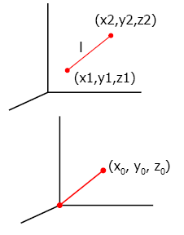
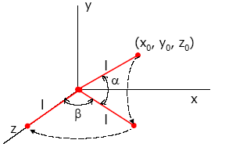
4.4.3. Quay quanh trục bất kỳ
Tìm ma trận chuyển đổi bằng hình học
  Bước 1: Tịnh tiến sao cho đầu cuối của nó trùng với gốc tọa độ.
    Tọa độ hai đầu đoạn thẳng sẽ là (0, 0, 0) và (x₀, y₀, z₀).
  Bước 2: Thực hiện xoay quanh trục x và y để trục bất kỳ trùng với trục z
  Bước 3: Xoay quanh trục z góc θ
  Bước 4: Xoay ngược lại quanh trục y và x
  Bước 5: Tịnh tiến ngược để đưa trục về vị trí ban đầu.

Slide 69
4.4.3. Quay quanh trục bất kỳ
Tìm ma trận chuyển đổi bằng hình học
  Ma trận biến đổi cuối cùng

Slide 70
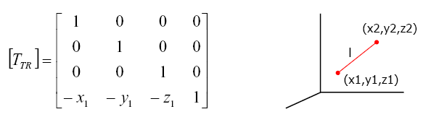
4.4.3. Quay quanh trục bất kỳ
Bước 1: Ma trận tịnh tiến

Slide 71
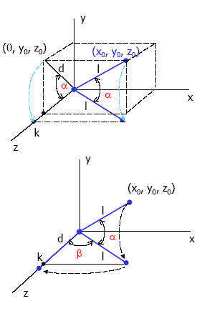
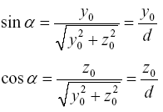
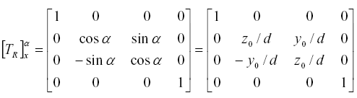
4.2.3. Quay quanh trục bất kỳ
Bước 2:
  Tính góc α cho ma trận xoay. Chiếu trục xoay lên mặt phẳng yz
  Ma trận xoay quanh x một góc α

Slide 72
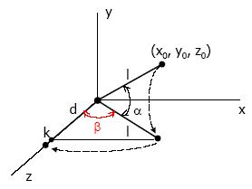
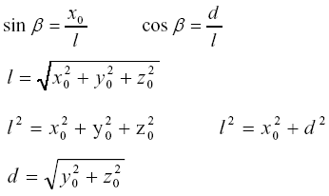

4.4.3. Quay quanh trục bất kỳ
Bước 3:
  Tìm góc quay β xung quanh trục y
  Ma trận xoay quanh γ một góc β

Slide 73

4.4.3. Quay quanh trục bất kỳ
Bước 4:
  Xoay xung quanh trục đã trùng với trục z
  Tìm các ma trận biến đổi ngược trước khi tính toán ma trận cuối cùng

Slide 74

4.4.4. Phép lấy đối xứng
Giải pháp
  Lấy đối xứng một trục tọa độ qua mặt phẳng phản chiếu
Đối xứng qua mặt phẳng xy
  Biến đổi này làm thay đổi trục z còn giữ nguyên các trục x, y
  Ma trận:

Slide 75

4.4.4. Phép lấy đối xứng
Đối xứng qua mặt phẳng yz
  Biến đổi này làm thay đổi trục x còn giữ nguyên các trục y, z
  Ma trận:

Slide 76
4.4.4. Phép lấy đối xứng
Đối xứng qua mặt phẳng xz
  Biến đổi này làm thay đổi trục y còn giữ nguyên các trục x, z
  Ma trận:

Slide 77

4.4.4. Phép lấy đối xứng
Đối xứng qua gốc tọa độ (0,0,0)
  Biến đổi này làm thay đổi trục x, y, z
  Ma trận:

Slide 78

4.4.5. Phép biến dạng
Tất cả các phần tử nằm trên đường chéo chính = 1
Ma trận:

